Slide 1
Povrch a objem těles
Pravidelné mnohoúhelníky a pravidelné hranoly

Slide 2
Rovnostranný trojúhelník
Všechny jeho strany jsou shodné
Všechny jeho úhly jsou shodné
Má 3 osy souměrnosti, jejich průsečík je středem kružnice trojúhelníku opsané i vepsané

Slide 3
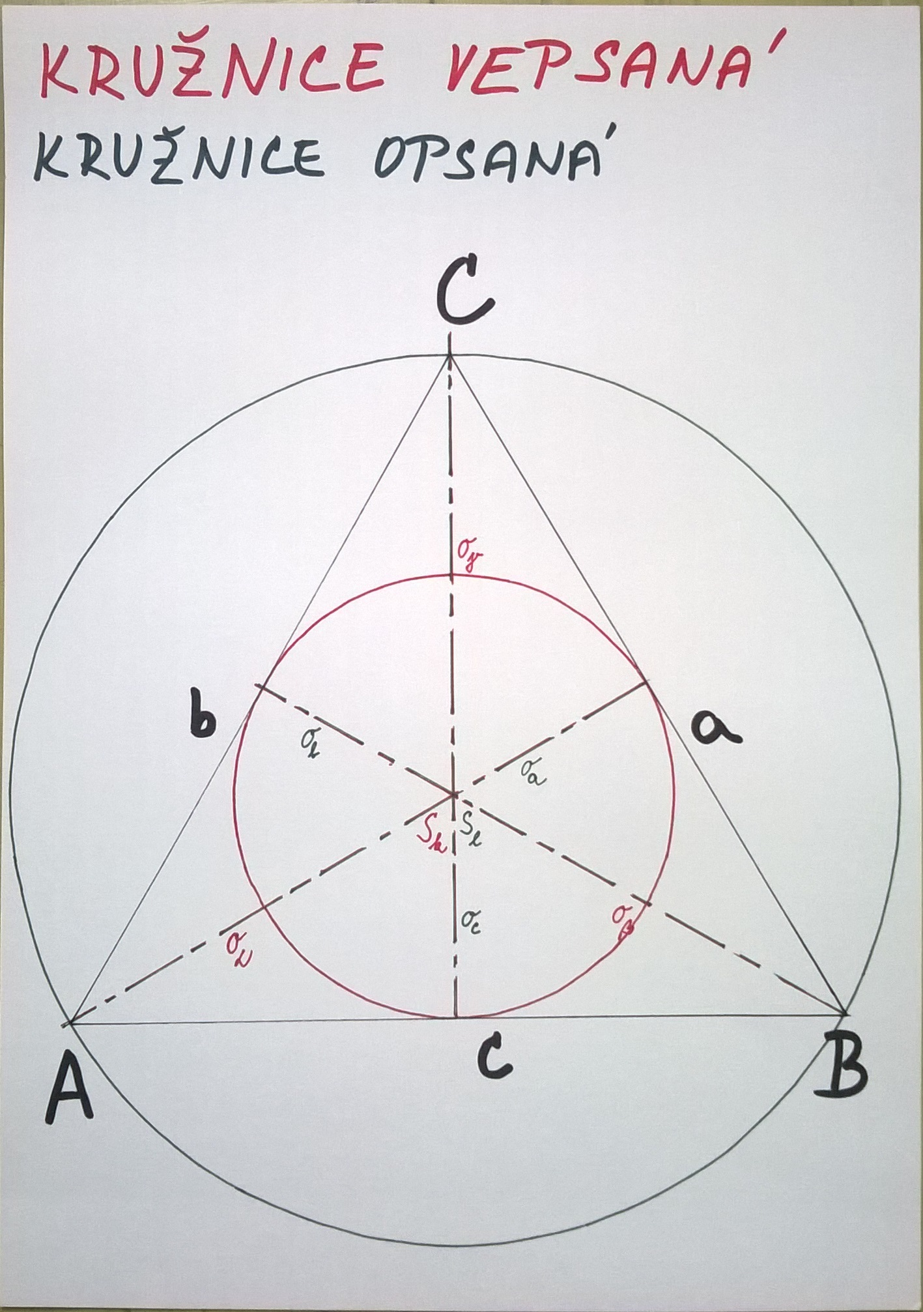
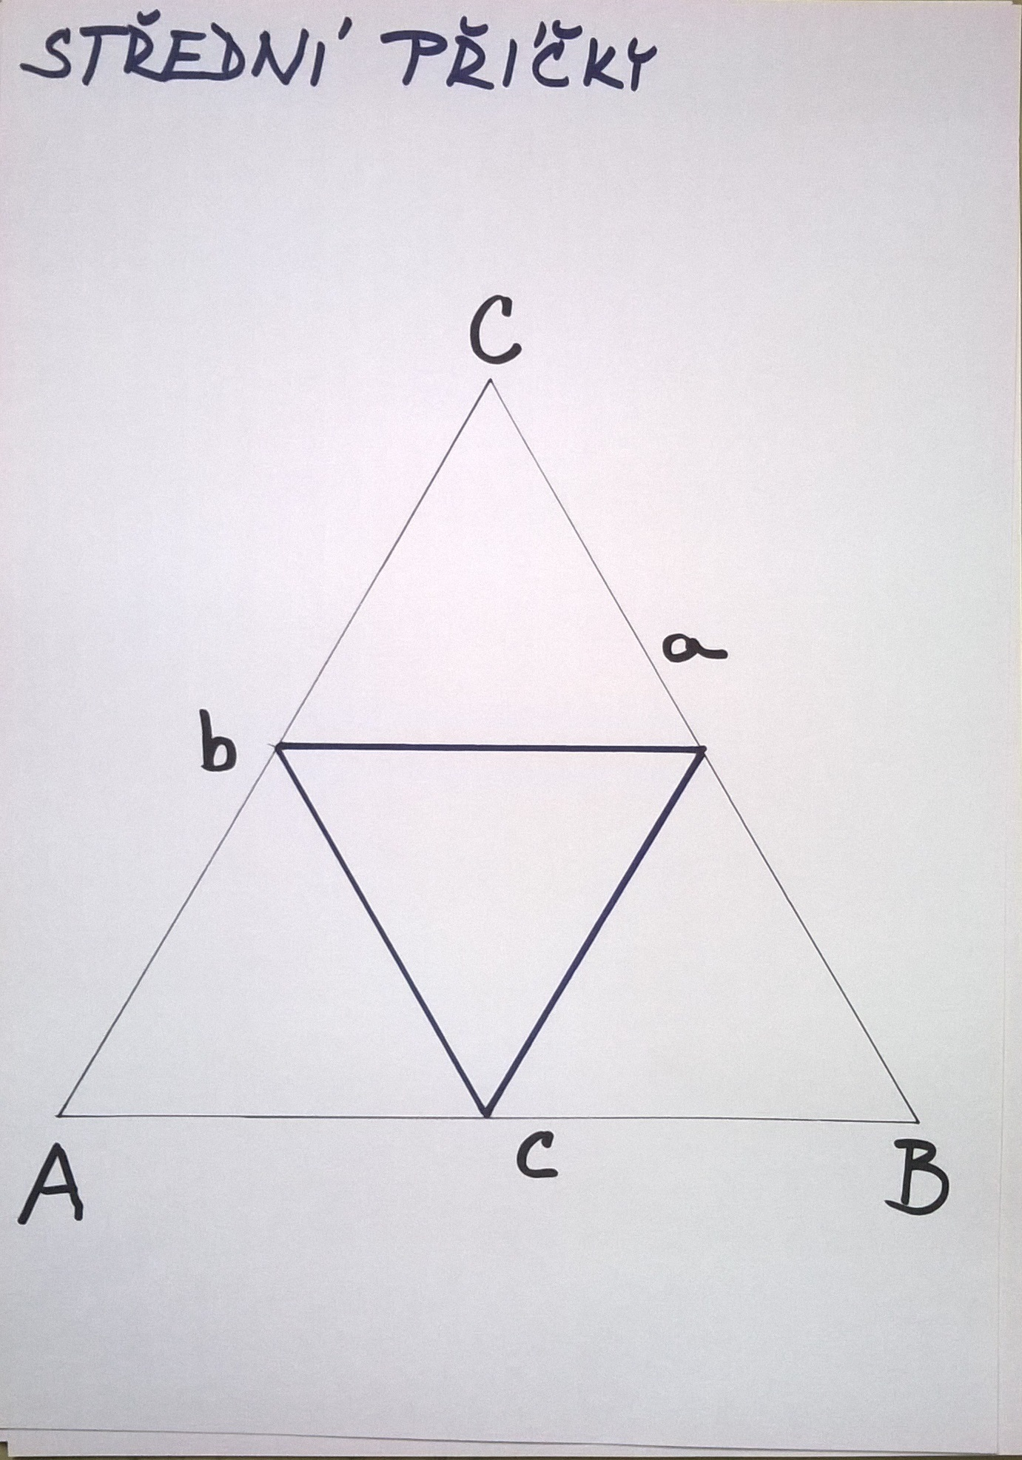
Rovnostranný trojúhelník

Slide 4
Rovnoramenný trojúhelník
2 jeho strany jsou shodné
Střed kružnice opsané o vepsané je na ose souměrnosti
2 jeho úhly jsou shodné

Slide 5
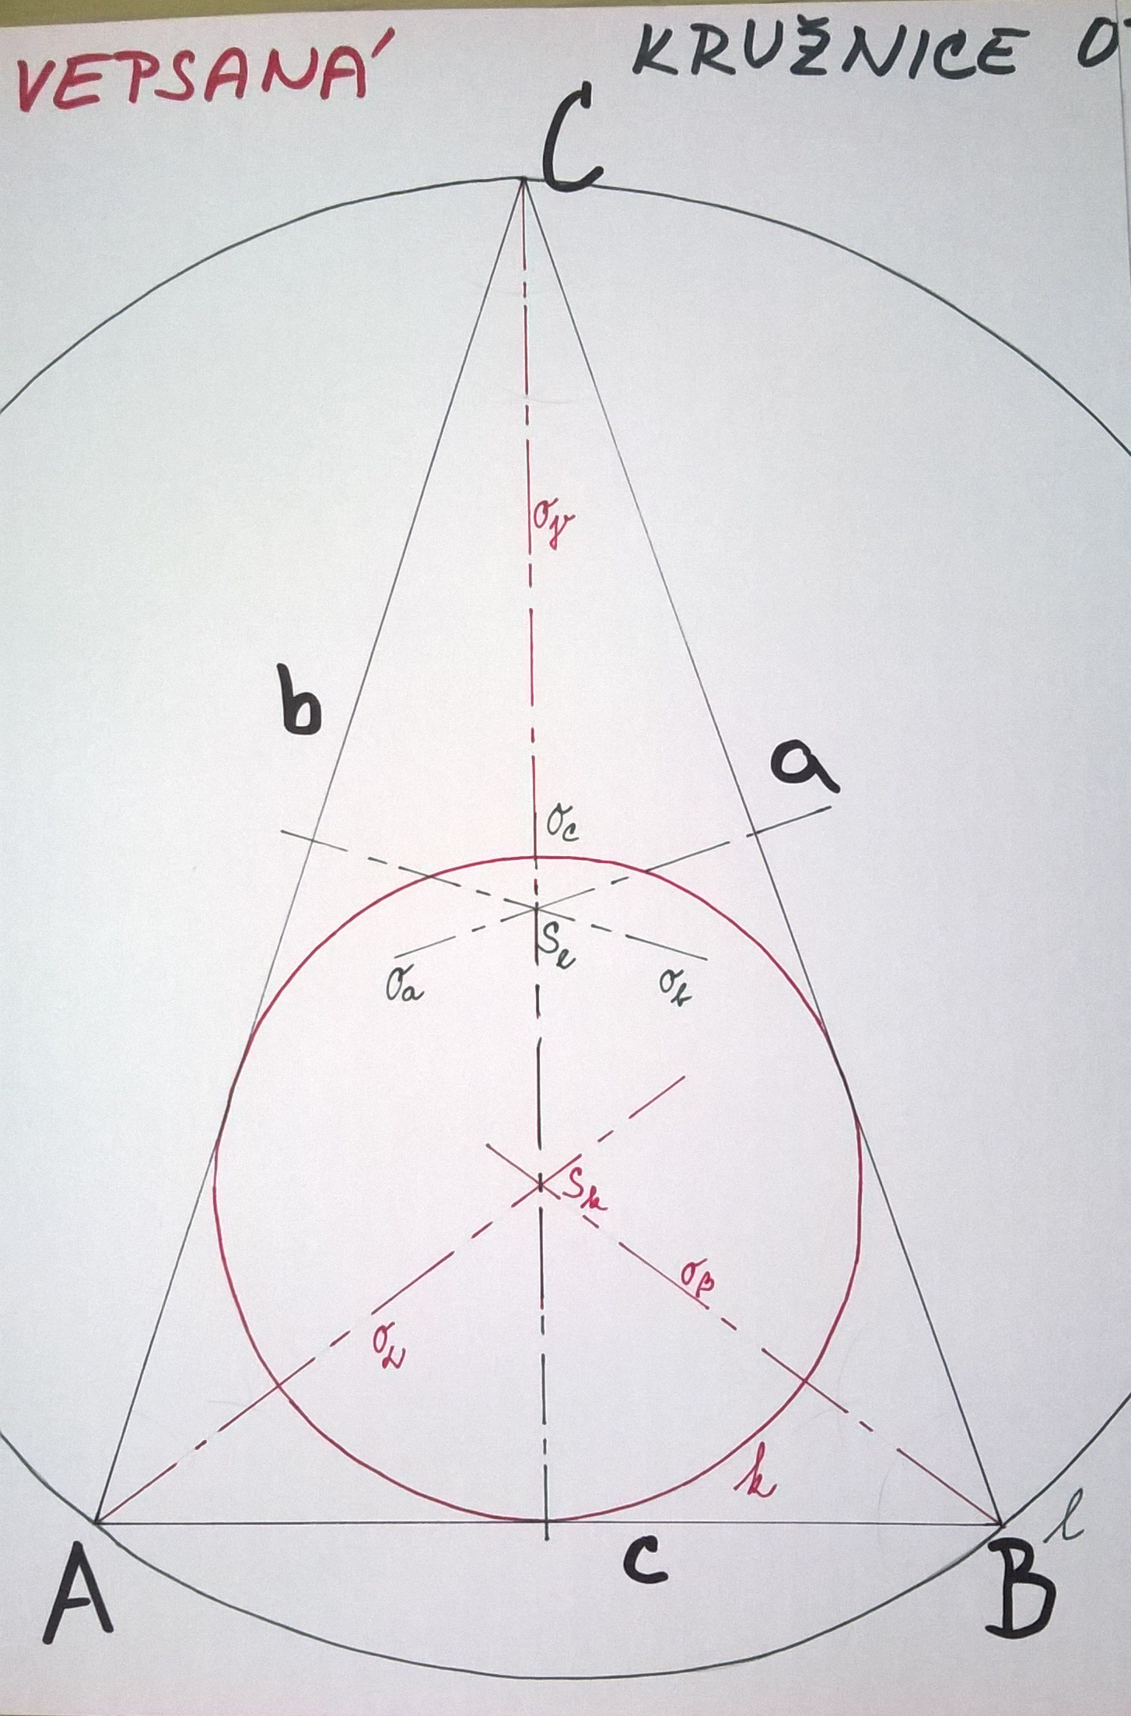
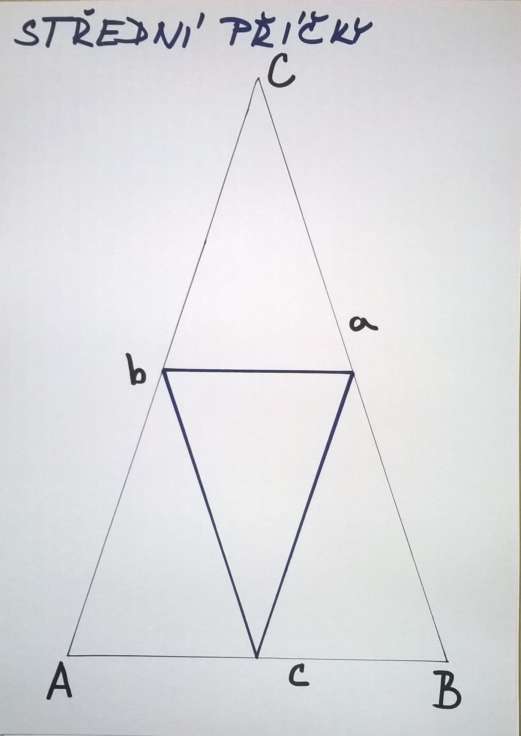
Rovnoramenný trojúhelník

Slide 6
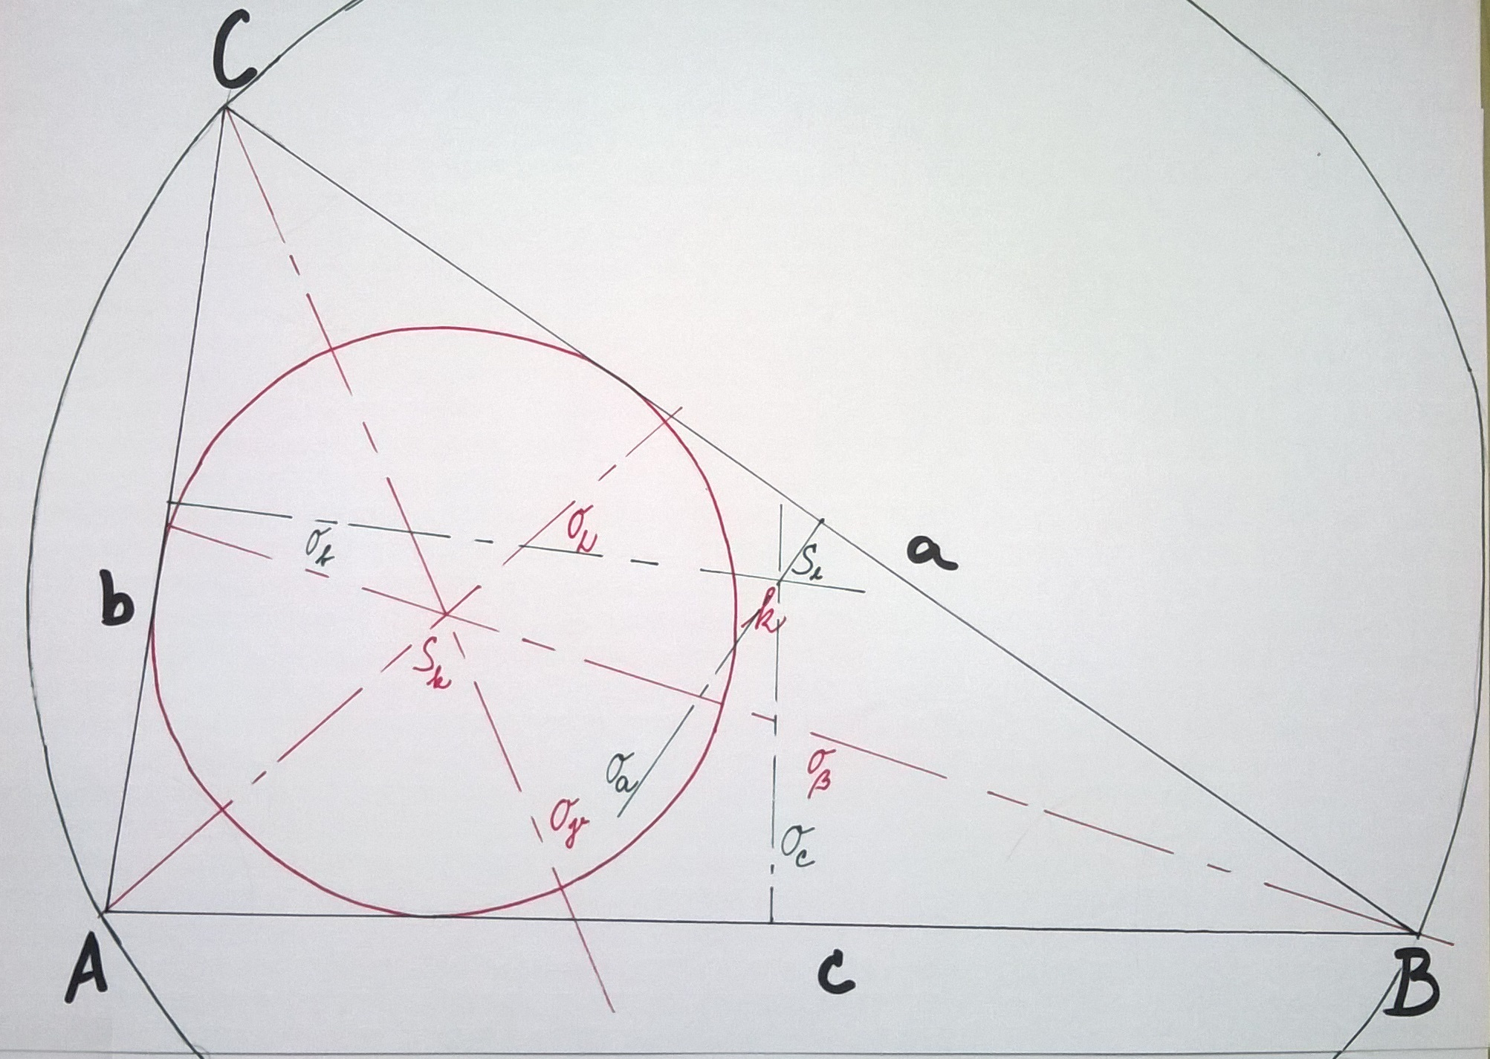
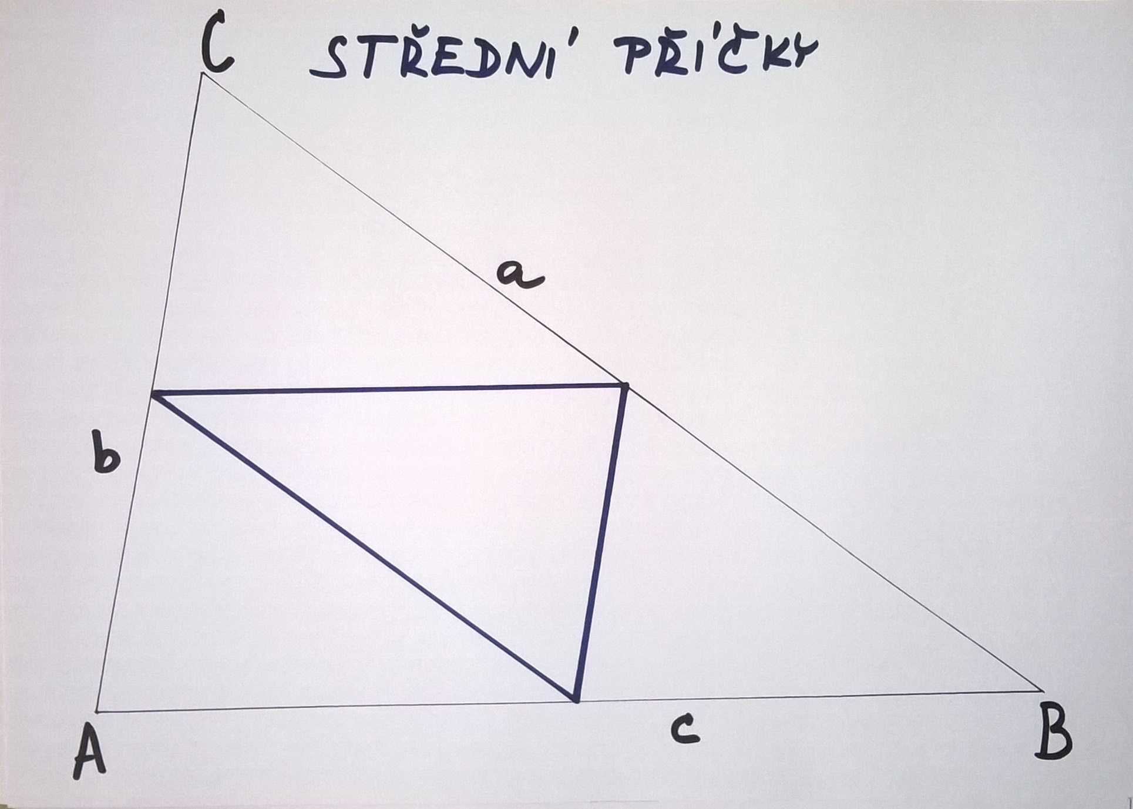
Obecný trojúhelník

Slide 7
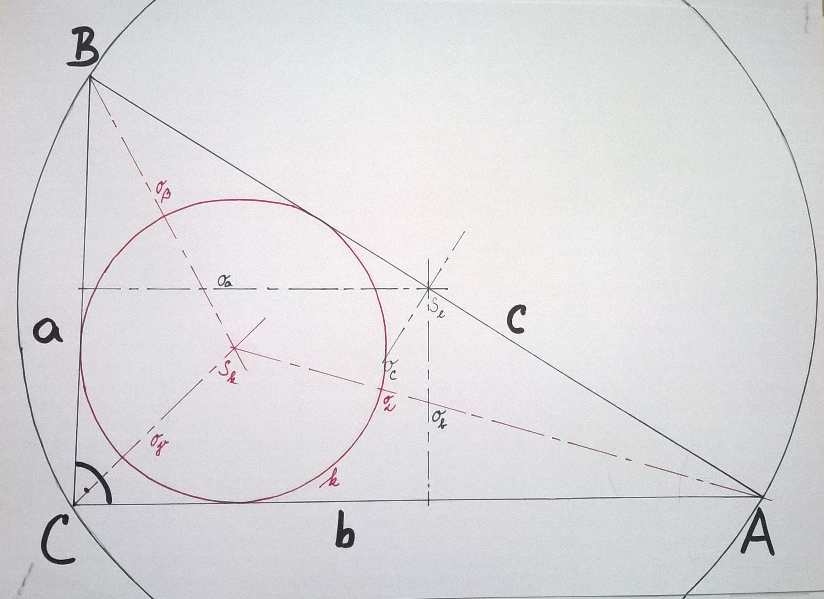
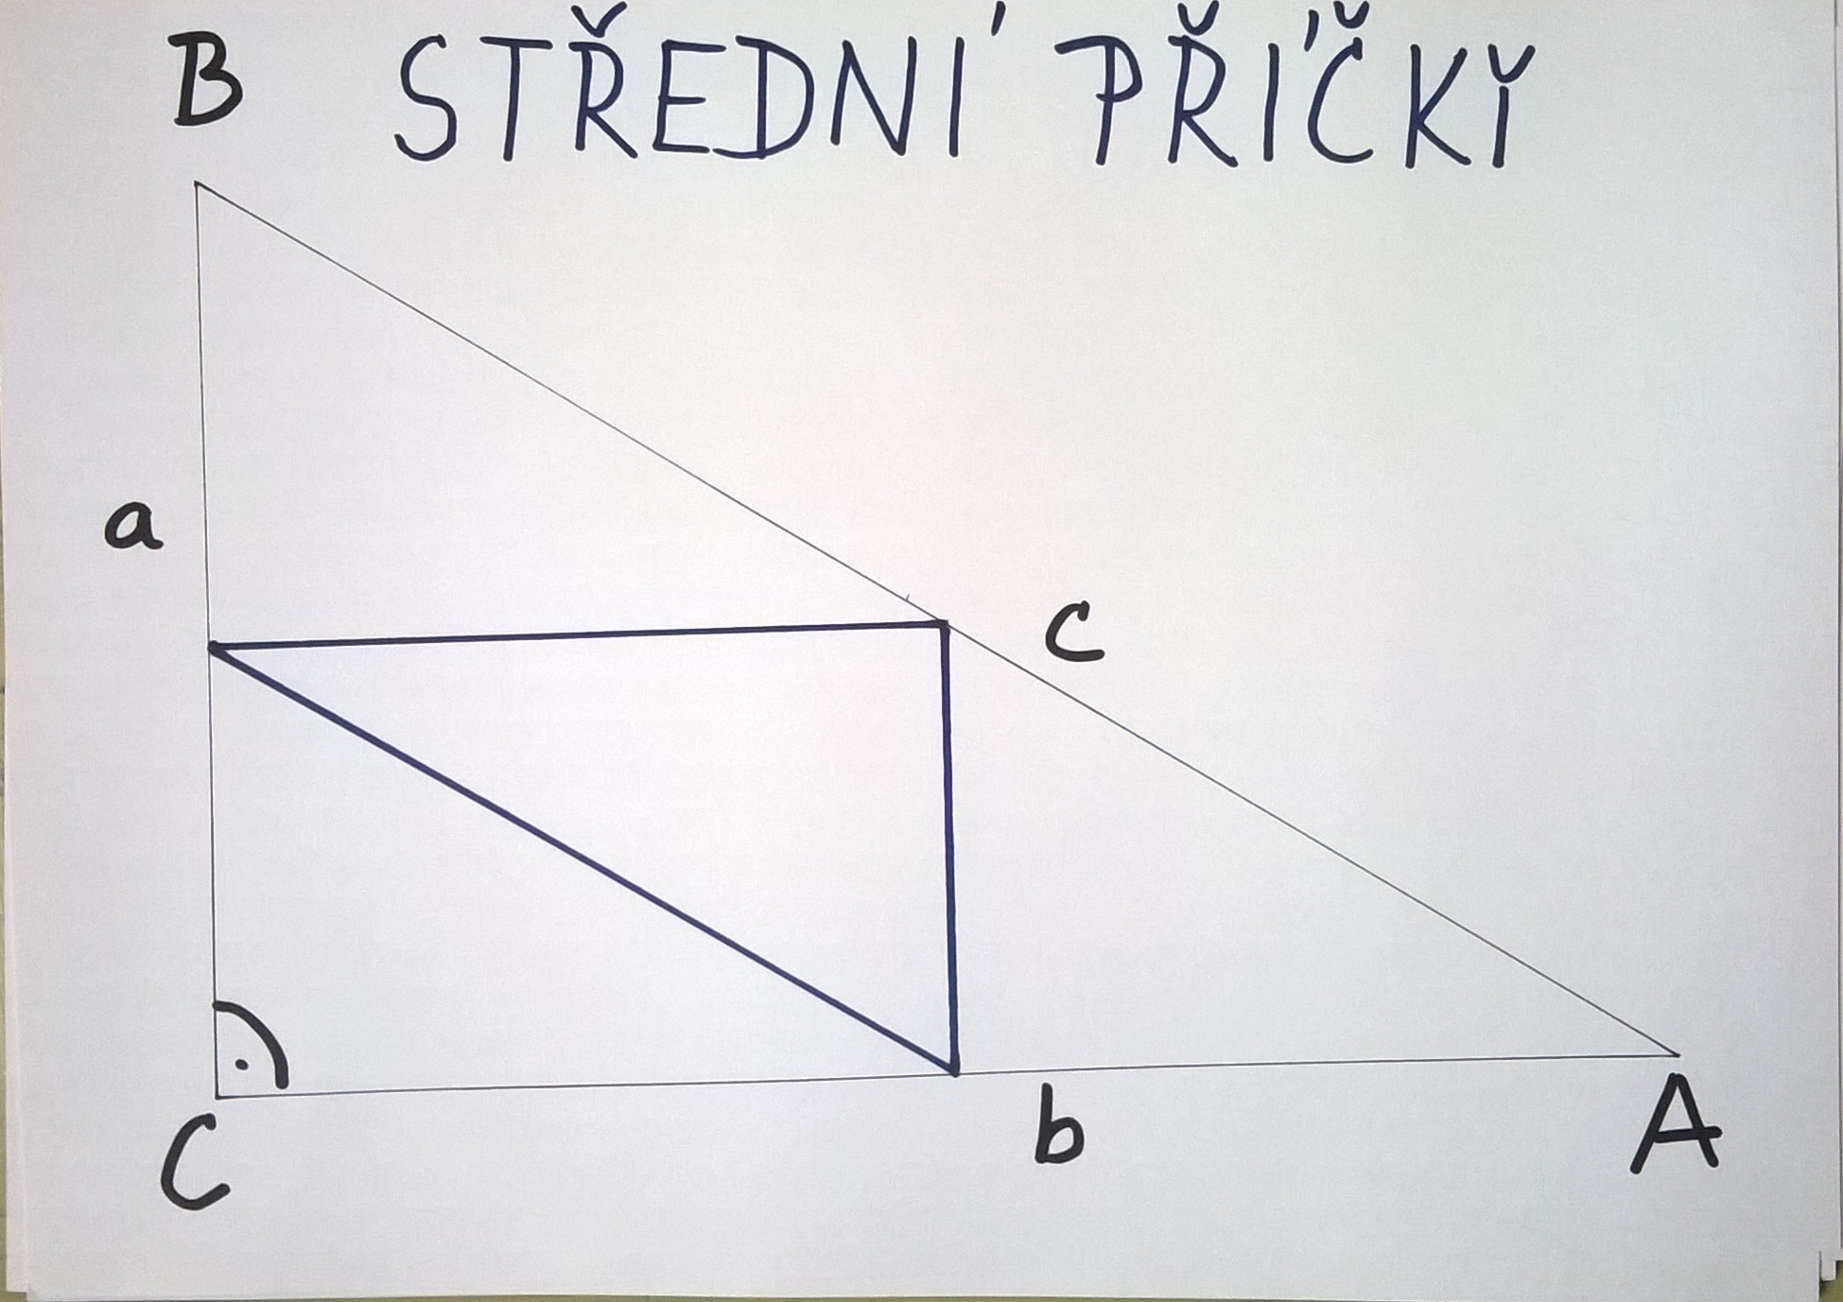
Pravoúhlý trojúhelník

Slide 8
Čtverec
Všechny jeho strany jsou shodné
Všechny jeho úhly jsou shodné
Má 4 osy souměrnosti, jejich průsečík je středem kružnice čtverci opsané i vepsané

Slide 9
Pravidelný mnohoúhelník
Má všechny strany shodné
Má všechny úhly shodné

Slide 10
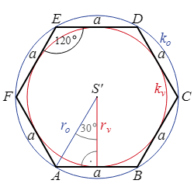
Výpočet obsahu pravidelného šestiúhelníku
Známe r kružnice
Pomocí pythágorovy věty dopočítáme výšku r_{v}
Dále pomocí vzorce pro výpočet trojúhelníku, vypočítáme obsah jednoho trojúhelníku a vynásobíme 6.

